Slide 1
10031: Looking for a subset
★★★☆☆
題組：Problem Set Archive with Online Judge
題號：10031: Looking for a subset
解題者：陳冠霖
解題日期：2007年5月8日
題意：給定一個集合與其N個元素(1<=N<=10000)，S = { a₁, a₂, a₃, ... , a_{n} }，要找出P = { a_{x1}, a_{x2}, a_{x3}, ... , a_{xm} } ，
P的條件為( x₁ < x₂ < ... < x_{m} )且( a_{x1}< a_{x2}< ... < a_{xm} )，如果有多個P符合條件，則取X₁為最小者，依此類推。

Slide 2
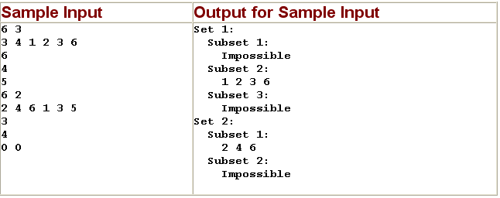
題意範例：

Slide 3
解法：
LIS演算法。
 | 3 | 4 | 1 | 2 | 3 | 6
1 | 3 |  | 1
2 |  | 4 |  | 2
3 |  |  |  |  | 3
4 |  |  |  |  |  | 6

Slide 4
解法範例：
討論：
用暴力法直接計算時間複雜度為O(n²)
用LDS演算法的時間複雜度為O(n*log(h))

